Slide 1

Wie wird generative KI trainiert?
KI-Learningnugget
Erstellt von DLL / Uni Göttingen auf Grundlage vom Lernmodul zu Generativen KI der Universität Marburg, lizenziert unter CC BY 4.0
Notes:
Bitte beachten Sie: Für Studierende, die auf einen Screenreader angewiesen sind wurden einige Folien mit Titeln in weißer Schrift versehen. Bitte belassen Sie diese auf den Folien.

Slide 2

Lernziel
Am Ende dieses Nuggets können Sie beschreiben, wie eine KI trainiert wird, um selbständig Inhalte zu generieren und spezielle Aufgaben zu lösen.
Grafik KI-generiert mit gemini, gemeinfrei
Notes:
Dies soll Ihnen und den Studierenden noch einmal deutlich machen, was das Ziel dieser Einheit ist. In der Lernzielpyramide nach Bloom bewegen wir uns auf der untersten Stufe, es geht also wirklich nur um eine Basis, um einen vertiefenden Einstieg in das Thema zu ermöglichen.

Slide 3
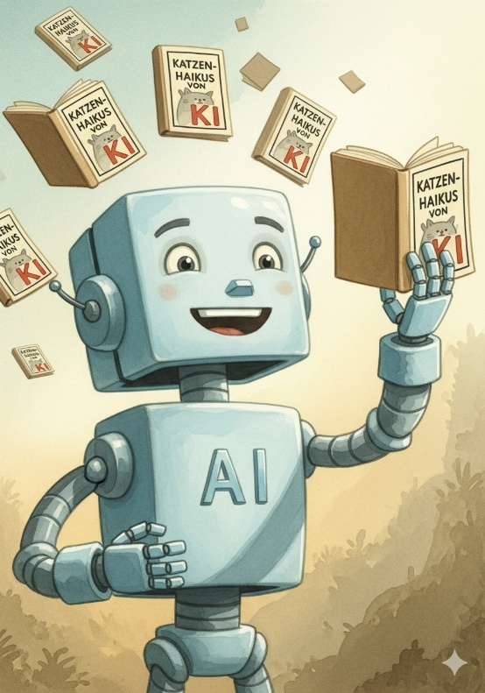
Nehmen wir an, unsere KI soll Haikus über Katzen generieren.
Grafik KI-generiert mit gemini, gemeinfrei

Slide 4
Einstiegsfrage 1
Nehmen wir an, unsere KI soll Haikus über Katzen generieren.
Was muss man wissen, um das zu tun?
Notes:
Die Frage soll den Studierenden den Einstieg in die Lerneinheit erleichtern. Hier kann auch geklärt werden, ob die Studierenden mit der verbreitetsten Form von Haikus vertraut sind: 3 Zeilen mit fünf, sieben und fünf Zeilen. Ein tieferer Einstieg in das Beispiel würde nur ablenken. Lassen Sie den Studierenden etwas Zeit, Antworten zu sammeln.

Slide 5
Einstiegsfrage 2
Nehmen wir an, unsere KI soll Haikus über Katzen generieren.
Wie würden Sie vorgehen, um einer KI das beizubringen?
Notes:
Diese Frage ist der eigentliche Einstieg ins Thema. Sie dient zum einen dazu, die Studierenden zu motivieren, darüber nachzudenken, was sie bereits über KI-Lernprozesse wissen. Zum anderen hilft sie Ihnen einzuschätzen, wie viel Vorwissen bei den Studierenden zu dem Thema vorhanden ist.

Slide 6
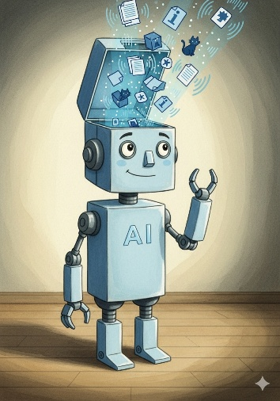
Schritt 1: Trainingsdaten
Grafik KI-generiert mit gemini, gemeinfrei

Slide 7
Schritt 1: Trainingsdaten
KI erhält große Mengen an Haikus, v.a. solche, die von Katzen handeln
Qualität der Daten entscheidet über späteren Output
Notes:
Je mehr Daten, desto besser das Modell
Wesentlich für die Leistungsfähigkeit moderner KIs ist die schiere Menge an Daten, mit denen sie trainiert wurden. Im Falle von Large Language Models LLM natürlich Texte, auf die aus dem Internet zugegriffen werden konnte. Quantität Da ein großer Teil dieser Texte auf Englisch ist, können die meisten LLMs mit englischen Texten (In&Output) besser umgehen, als mit selteneren Sprachen. Qualität bezieht sich v.a. auf die Gefahr, durch einseitige Datensamples Biases zu produzieren. Darauf wird in Folie 15 Bezug genommen.

Slide 8
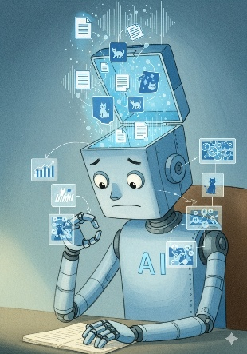
Schritt 2: Analyse und Modellerstellung Titelbild
Grafik KI-generiert mit gemini, gemeinfrei

Slide 9
Schritt 2: Analyse und Modellerstellung
Die eingegebenen Texte werden gekürzt.
Die KI versucht, die Texte korrekt zu ergänzen.
Die Ergebnisse verändern das Modell.
Sie lernt so, die typische Struktur von Haikus zu produzieren – meist die 3-Zeilen-Form mit 5, 7 und 5 Silben.
Notes:
Hier wird der Prozess des Überwachten Lernens (Supervised Machine Learning) beschrieben. Der KI werden gekennzeichnete Daten („Dies sind Haikus.“ „Dies sind Worte, die im Zusammenhang mit Katzen genutzt werden.“ „Dies sind Haikus über Katzen.“) zur Verfügung gestellt. Teile dieser Texte werden entfernt, und die KI muss nun die fehlenden Worte ergänzen. Das Feedback darüber verändert das statistische Modell der KI darüber, mit welcher Wahrscheinlichkeit eine Antwort richtig ist.

Slide 10
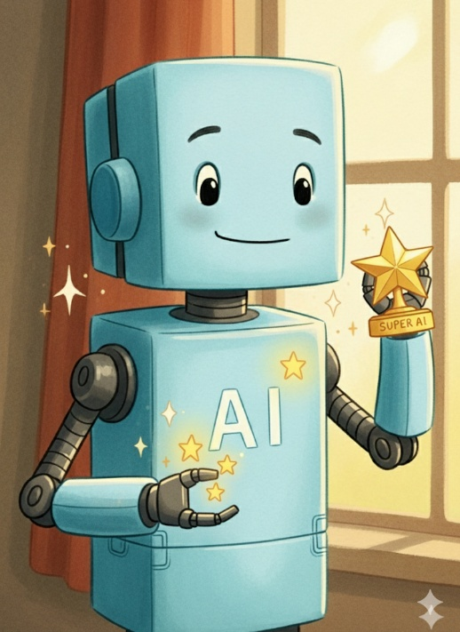
Schritt 3: Finetuning
Übung macht den Meister eine gute KI: eine Trainingsrunde reicht nicht aus, um gute Ergebnisse zu erzielen
Grafik KI-generiert mit gemini, gemeinfrei

Slide 11
Schritt 3: Finetuning
Zur Verbesserung der KI wird ein Belohnungssystem eingesetzt:
Output, der den Vorstellungen entspricht wird belohnt
Dieser Output wird dadurch wahrscheinlicher
Der Prozess wird wiederholt, bis die Ergebnisse zufriedenstellend sind
Grafik KI-generiert mit gemini, gemeinfrei
Notes:
Das Finetuning des Modells erfolgt durch Menschen. Sie geben der KI Feedback, ob und in wie weit die von der KI generierten Texte den Anforderungen entsprechen. Aufgrund dieses Feedbacks wird das Modell der KI angepasst.

Slide 12
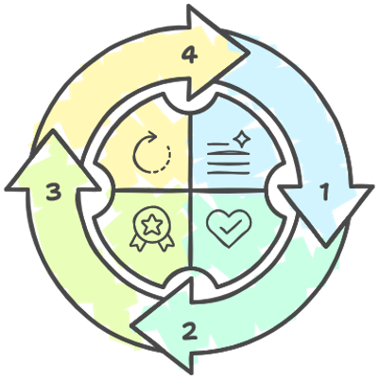
Übersich: Schritte des Trainigsprozesss
4. Prozess wiederholen
Der Zyklus wird wiederholt, um den Output zu optimieren.
1. Output generieren
Die KI produziert Haikus.
3. Belohnung anwenden
Guter Output wird verstärkt.
2. Output bewerten
Auf Qualität und Übereinstimmung.
Grafik KI-generiert mit gemini, gemeinfrei
Notes:
Eine visuelle Darstellung des auf Folie 11 beschriebenen Prozesses. Kann ergänzend oder als Ersatz verwendet werden. Für letzteren Fall hier noch einmal der Kommentar von Folie 11: Das Finetuning des Modells erfolgt durch Menschen. Sie geben Feedback, ob und in wie weit die von der KI generierten Texte den Anforderungen entsprechen. Aufgrund dieses Feedbacks wird das Modell der KI angepasst.

Slide 13
Schritt 4: Ergebnis
KI kann selbstständig Haikus erstellen
Rückmeldung von Menschen und Rückgriff auf Trainingsdaten ist nicht mehr nötig:
Die Haikus werden allein auf Basis des von der KI selbst erstellten Modells formuliert!
Durch Rückmeldungen der User wird das Modell kontinuierlich verbessert.
Grafik KI-generiert mit gemini, gemeinfrei
Notes:
Ein Large Language Model (wie etwa Chat GPT), das für das Beispiel vorausgesetzt wird, zerlegt Sprache in Bestandteile, sog. Tokens. Jedes Token entspricht einem mathematischen Vektor. Sprache wird so mathematisch abgebildet und für Computer verständlich. Die semantischen Beziehungen zwischen Wörtern können als dreidimensionaler Raum abgebildet werden. Ihre Position im Raum repräsentiert die Beziehungen der Wörter zueinander. So kann das Modell Worte finden, die im Zusammenhang mit „Katze“ genutzt werden und die Struktur von Haikus abbilden.
Das Modell errechnet, welches Token im Kontext der vorhergehenden Tokens mit der höchsten Wahrscheinlichkeit als nächstes folgen würde. Um eine ständige Wiederholung desselben Textes zu verhindern wird diese Ausgabe in gewissem Maße randomisiert, was gelegentlich zu unsinnigen Ergebnissen führen kann.
Während unser Beispiel, wie gesagt, ein LLM voraussetzt, ist der beschriebene Prozess mit dem identisch, mit dem solche Modelle selbst trainiert werden.

Slide 14
Diskussionsfrage
Was würde passieren, wenn in allen Trainigshaikus Katzen als gefleckt beschrieben würden?
Notes:
Zum Abschluss sollten die Studierenden animiert werden, das gelernte noch einmal zu reflektieren und auch weiterzudenken.Dazu haben wir einige Fragen als Denkanstöße formuliert.
Diese Frage zielt auf die Gefahr ab, durch unausgewogene Daten Biases im KI-Output zu erhalten. Die KI würde so agieren, als wären alle Katzen gefleckt. Ein so offensichtlicher Bias würde in der Realität wohl in Schritt 3 behoben werden. Weniger offensichtliche Bias können aber übersehen werden, andererseits kann eine Korrektur dazu führen, dass der KI Output die Realität in eine andere Richtung verzerrt.

Slide 15
Übertragung auf das eigene Fach
Notes:
An dieser Stelle würde es sich anbieten, Überlegungen dazu anzustellen, welche Aufgaben KI in Ihrem Fach übernehmen könnte oder mit welchen Daten sie trainiert werden kann. Dies kann durch die Studierenden geschehen oder indem Sie selbst Beispiele vorstellen. Anbieten würde es, sich auf das Beispiel zu beziehen, im Sinne von: „Statt Haikus zu schreiben, könnte eine KI in unserem Fach…“ Ist die Aktivität der Studierenden hier hoch, kann dies die Diskussionsfrage auf Folie 14 ersetzen.

Slide 16
Zum Abschluss
Fassen Sie die vier Schritte mit eigenen Worten zusammen.
Notes:
Diese Frage zielt darauf ab, die Studierenden zu animieren, das gelernte für sich noch einmal zusammenzufassen. Angelehnt an die Methode „One-Minute-Paper“ können sie dies einzeln in Schriftform tun. Eine „Musterlösung finden Sie auf der letzten Folie.

Slide 17
Zusammenfassung
Schritt 1: Trainingsdaten Der KI werden Haikus zum Lesen gegeben. Besonders viele davon handeln von Katzen.
Schritt 2: Das Modell Die KI analysiert die Daten und lernt die Struktur von Haikus und wie man über Katzen schreibt. Sie erstellt ein Modell, um neue Haikus zu generieren.
Schritt 3: Das Training Der KI wird beigebracht, dass die Haiku-Struktur 5-7-5 Silben pro Zeile hat. Unerwünschte Synonyme für "Katze" können aussortiert werden.
Für guten Output wird die KI belohnt, damit dieser in Zukunft wahrscheinlicher wird.
Schritt 4: Ergebnis Die KI schreibt neue, eigene Haikus über Katzen, ohne auf die ursprünglichen Trainingsdaten zurückzugreifen.
Notes:
Die abschließende Zusammenfassung soll helfen, das gelernte noch einmal in Erinnerung zu rufen und damit die Behaltensleistung zu verbessern.
Fragen antizipieren
Andere Trainingsmethoden
Hier werden supervised learning (Training anhand von Datensätzen) und reinforced learning from human feedback vorgestellt; das Feedback könnte aber auch von einer anderen KI kommen, die Katzenhaikus erkennen kann.
Reinforced learning kann auch ohne vorher eingegebenen Daten erfolgen. Die KI lernt so, selbstständig bestimmte Probleme zu lösen. So lernen KIs z.B. Spiele zu spielen.
Beim unsupervised learning erhält die KI zwar Daten, aber keine Beispiele, was sie damit tun soll. So soll sie selbständig Muster und Gruppen entdecken und z.B. Clustern
Semi-supervised learning ist eine Mischform, bei der die KI zunächst eine kleine Menge an gelabelten Beispieldaten erhält, um auf dieser Basis weitere Daten selbstständig zu sortieren.
Welche Menschen trainieren die Modelle?
Das Feintuning von Chat GPT erfolgte zum Teil durch Klickworker in Ländern des globalen Südens, z.T. unter extrem belastenden Bedingungen. https://time.com/6247678/openai-
chatgpt-kenya-workers/
Material
Lernmodul zu Generativen KI der Universität Marburg
KI Selbstlernkurse der Uni Göttingen

